Slide 1
Заповедник «Остров Врангеля»
Работа Беккаева Олега ,ученика 4 класса
МКОУ СОШ № 2 с. Дур-Дур

Slide 2
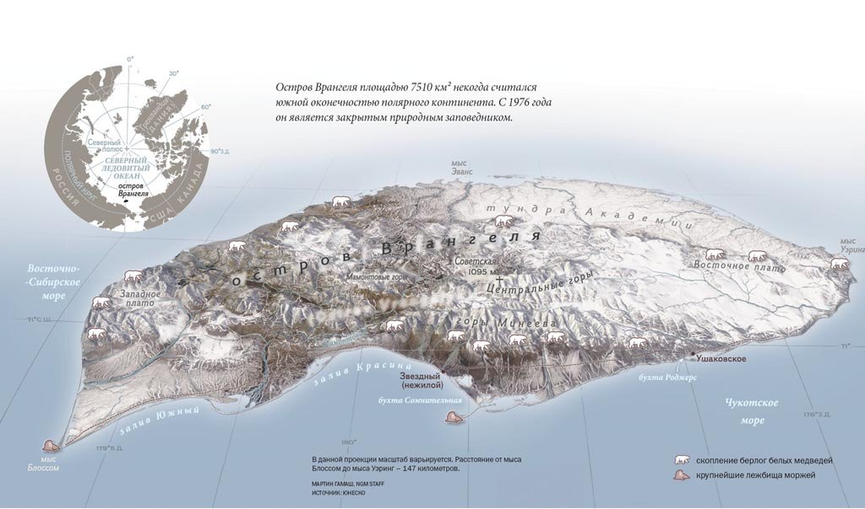
«Остров Врангеля» — государственный природный заповедник, занимает наиболее северное положение (находится в основном к северу от 71° с. ш.) из охраняемых участков России. Государственный природный заповедник «Остров Врангеля» учреждён постановлением Совета министров РСФСР от 23 марта 1976 года № 189. Общая площадь — 2 225 650 га, в том числе площадь акватории — 1 430 000 га. Площадь охранной зоны — 795 593 га. Занимает два острова Чукотского моря —Врангеля и Геральд, а также прилегающую акваторию, и располагается на территории Шмидтовского района Чукотского автономного округа

Slide 3
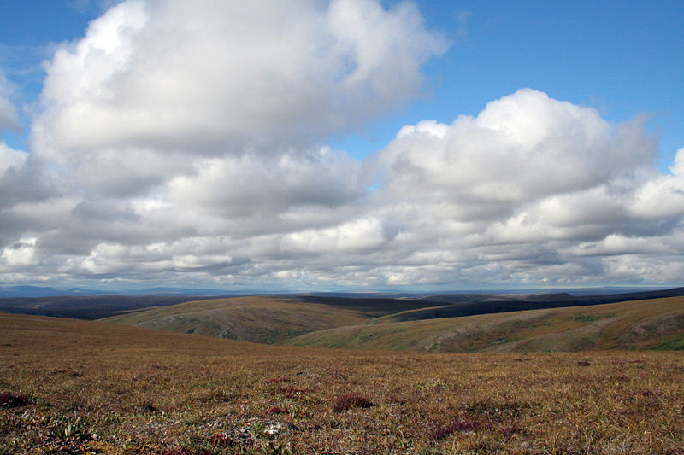
Примерно 2/3 территории о. Врангеля занимают горы. Арктические тундры и горы — преобладающий ландшафт. Здесь150 относительно небольших рек и ручьёв, лишь 5 из которых имеют протяжённость свыше 50 км, и около 900 некрупных мелководных озёр.

Slide 4
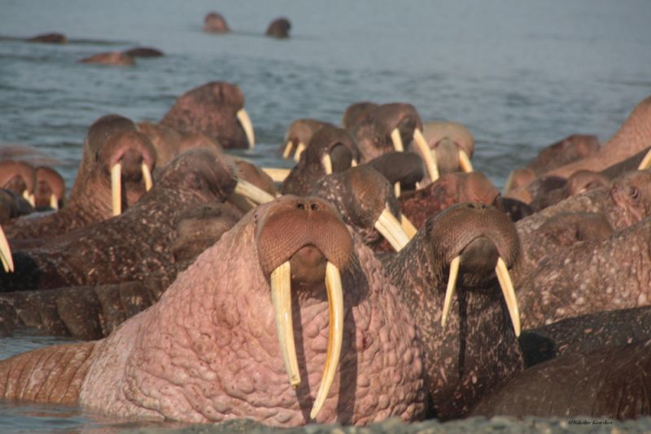
флора острова Врангеля по своему богатству и уровню эндемизма не имеет аналогов в Арктике. К настоящему времени в заповеднике выявлено 417 видов и подвидов сосудистых растений. Это больше, чем известно для всего Канадского Арктического архипелага и в 2-2,5 раза превышает количество видов на других арктических тундровых территориях подобных размеров.

Slide 5
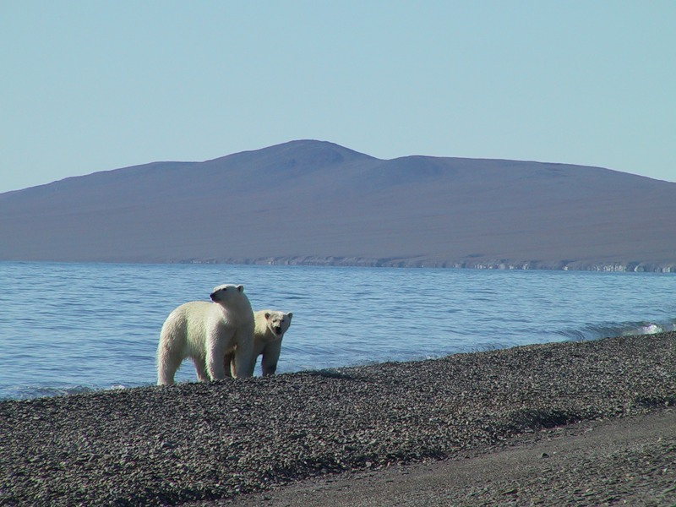
Около 3 % флоры острова Врангеля составляют субэндемичные виды. Среди сосудистых растений 23 таксона являются эндемиками острова. По числу эндемиков остров Врангеля не имеет равных среди арктических островов, включая Гренландию. Ряд эндемичных растений (остролодочникУшакова Oxytropis ushakovii, мак многолучевой Papaver multiradiatum и мак снеголюбивый Papaver chionophilum) обычны на острове.

Slide 6
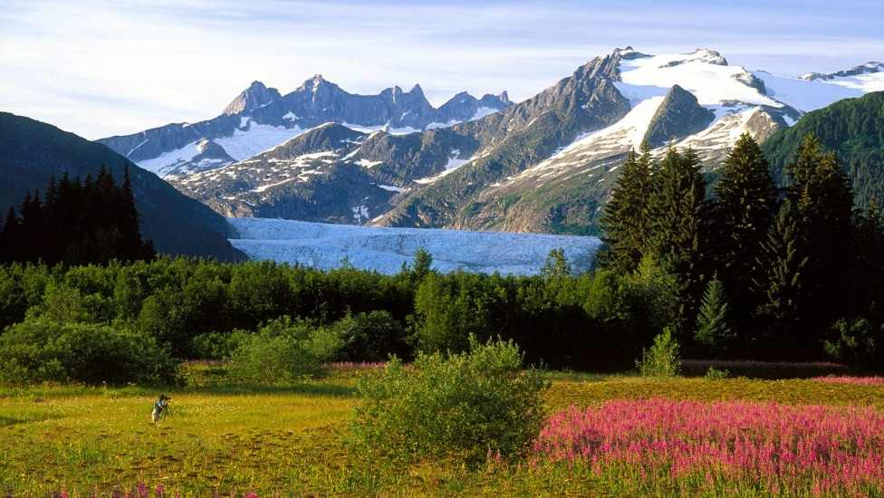

Slide 7
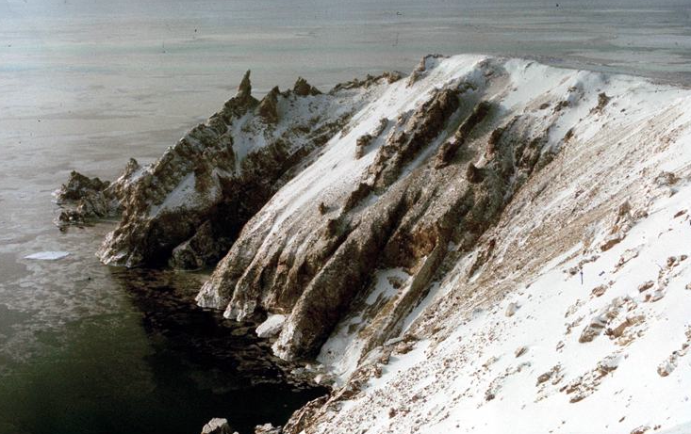
Преобладают осоково-моховые тундры, средние и нижние пояса гор заняты травяно-лишайниковыми и кустарничково-разнотравными тундрами. Имеются болота с участием сфагнов, низкие и стелющиеся по земле заросли ивняков. В верхних поясах гор — обширные каменистые россыпи.
Природные условия не благоприятствуют богатству фауны.

Slide 8
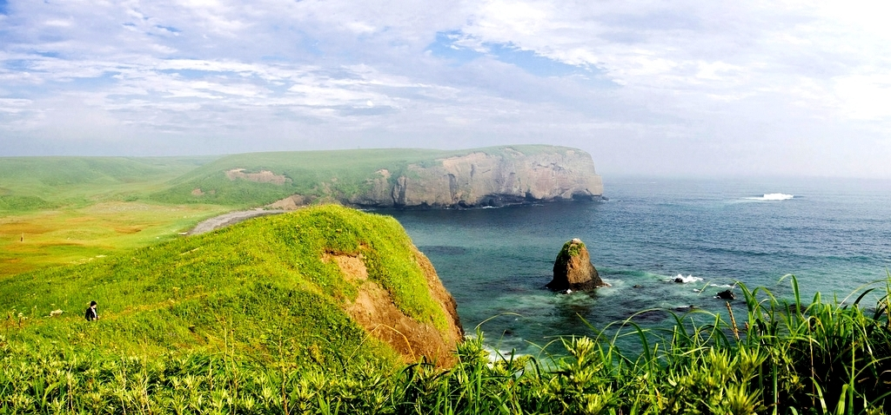

Slide 9
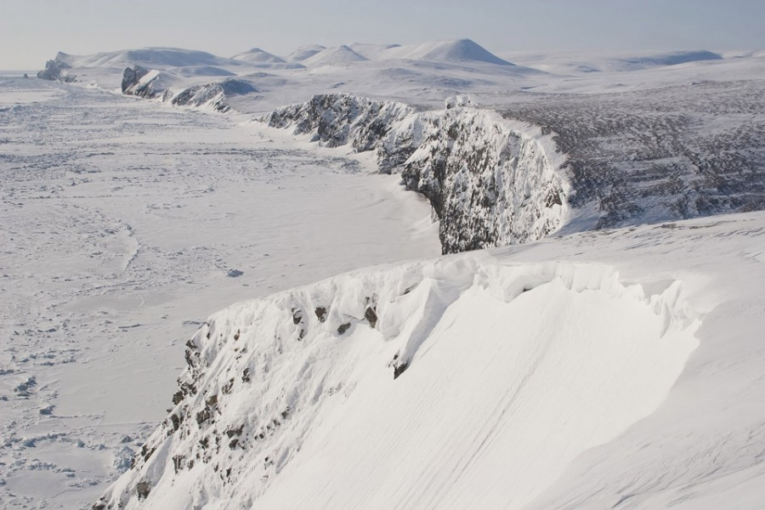
Зимний вид побережья

Slide 10
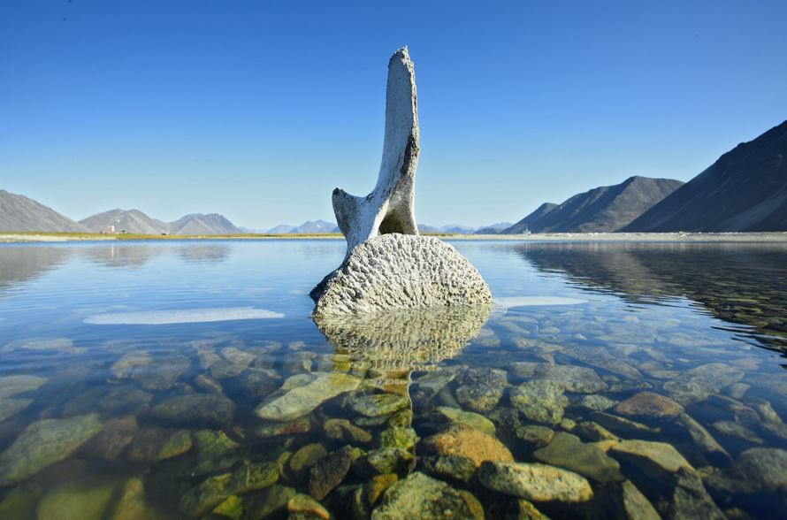
Взаповеднике совершенно нет земноводных и пресмыкающихся; рыбу (сайку, мойву и некоторых других) удаётся заметить только в прибрежных водах. Зато на острове 169 видов птиц, большинство из которых залётные, гнездование зарегистрировано для 62 видов, из которых 44 вида гнездится на островах регулярно, в том числе 8 видов морских птиц

